Slide 1
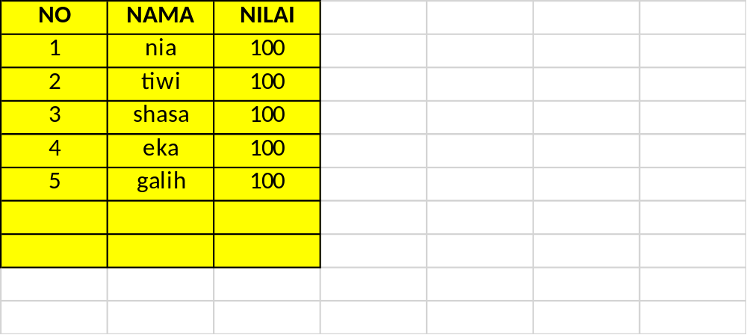
Data From File input_data.xls
Contoh menggunakan fitur link , dari excel kedalam power point

